Slide 1
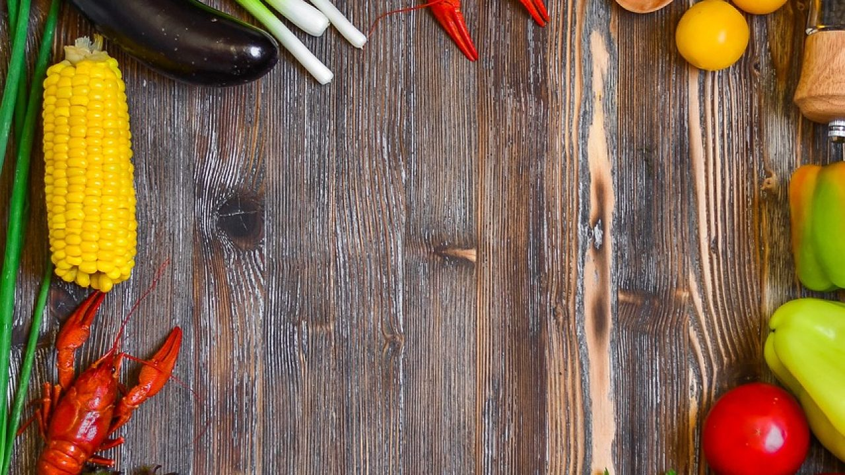
Calabacita: qué aporta
y cómo llevarla a la
mesa
Salud y Estética
Ver el OA en saludyestetica.lumbre.lat
Notes:
Objeto de aprendizaje de Lumbre · Salud y Estética
Enlace: https://saludyestetica.lumbre.lat/object/sye-bib-oa19-calabacita

Slide 2
Acerca de este OA · 1 de 2
Objetivo
Reconocer qué aporta la calabacita, medir una porción con medidas de cocina y decidir cómo comprarla, guardarla y cocinarla, sin cifras inventadas ni mitos.
Descripción
Ficha de la biblioteca de alimentos: qué aporta la calabacita, cómo se mide una porción casera, cómo llevarla a la mesa, una preparación sencilla, compra y conservación, y los mitos que conviene dejar en el mercado.
Calabacita: qué aporta y cómo llevarla a la mesa
2 / 68
Notes:
Enlace al OA: https://saludyestetica.lumbre.lat/object/sye-bib-oa19-calabacita

Slide 3
Acerca de este OA · 2 de 2
Autoría: Salud y Estética
Etiquetas: calabacita · verdura · fibra · agua · compra · conservación
Calabacita: qué aporta y cómo llevarla a la mesa
3 / 68
Notes:
Continuación de «Acerca de este OA» (2 de 2).

Slide 4
Calabacita: qué aporta y cómo llevarla a la mesa · 1 de 2
Público y alcance
Cualquier persona que compra, cocina o quiere entender un alimento.
Caso ficticio. En el mercado sobre ruedas, Teresa —nombre inventado— compra calabacitas para la semana. Las hay pequeñas y brillantes; también una grande, con la piel opaca y una zona blanda.
Calabacita: qué aporta y cómo llevarla a la mesa
4 / 68

Slide 5
Calabacita: qué aporta y cómo llevarla a la mesa · 2 de 2
Su madre le dijo que hay que pelarlas y quitarles las semillas, y su vecina le asegura que el agua de calabacita «limpia los riñones». Teresa quiere una verdura que rinda para sopa, guisado y tortitas. No busca un remedio: quiere saber si la piel se come, si las semillas estorban, cuánto servir y cómo evitar que se aguade.
Esta ficha la acompaña: qué aporta la calabacita, cómo se mide una porción casera, cómo llevarla a la mesa, cómo se guarda y qué creencias conviene dejar en el mercado.
Calabacita: qué aporta y cómo llevarla a la mesa
5 / 68
Notes:
Continuación de «Calabacita: qué aporta y cómo llevarla a la mesa» (2 de 2).

Slide 6
Qué aporta la calabacita · 1 de 2
La calabacita es una verdura con mucha agua y poca grasa. Aporta fibra, potasio y algo de vitamina C; también aporta folato y otros micronutrientes en cantidades menores. Su piel y sus semillas forman parte de lo que se come: no hay que retirarlas por sistema. Cruda es firme y de sabor suave; cocida se ablanda, suelta agua y se mezcla con otros sabores.
Calabacita: qué aporta y cómo llevarla a la mesa
6 / 68

Slide 7
Qué aporta la calabacita · 2 de 2
Esa agua es la razón por la que un guisado puede quedar caldoso si no se escurre o si se sala demasiado pronto. La calabacita no es un diurético ni un remedio para los riñones: es un alimento que aporta agua, fibra y micronutrientes dentro de un plato. Tampoco adelgaza por sí sola; ninguna verdura lo hace. Su ventaja práctica es que rinde, combina con casi todo y permite sumar verdura a comidas de olla.
La ficha describe lo que aporta y cómo usarla, sin convertirla en buena ni en mala.
Calabacita: qué aporta y cómo llevarla a la mesa
7 / 68
Notes:
Continuación de «Qué aporta la calabacita» (2 de 2).

Slide 8
Porción y medida casera · 1 de 4
Una porción casera es una calabacita mediana, una taza en rodajas o media taza cocida. Para una guarnición individual, una pieza mediana suele bastar; para una familia de cuatro, tres o cuatro piezas medianas o una grande. Si preparas un guisado, calcula una pieza por persona y ajusta según el resto de las verduras.
Calabacita: qué aporta y cómo llevarla a la mesa
8 / 68

Slide 9
Porción y medida casera · 2 de 4
La piel y las semillas cuentan dentro de la porción; si una receta pide retirarlas porque la pieza es grande, la pulpa sigue siendo la misma. La calabacita pierde volumen al cocinarse, así que una taza cruda rinde menos en el plato que una taza de arroz. La medida casera importa más que una cifra exacta: una taza de calabacita no llena igual que una taza de pasta.
Acompaña la porción con proteína —huevo, frijol, queso, pollo— si quieres que la comida sostenga; la calabacita sola es agua, fibra y sabor.
Calabacita: qué aporta y cómo llevarla a la mesa
9 / 68
Notes:
Continuación de «Porción y medida casera» (2 de 4).

Slide 10
Porción y medida casera · 3 de 4
Alcance de esta ficha
Ficha informativa de un alimento de la biblioteca. Describe qué aporta, cómo se mide una porción casera y cómo se elige o conserva; no prescribe dietas, no fija cantidades clínicas y no sustituye una consulta.
Una verdura no reemplaza un plato
La calabacita aporta agua, fibra y micronutrientes, pero no cubre sola la proteína ni la grasa de una comida. Acompáñala con otros alimentos en lugar de convertirla en la comida completa.
Calabacita: qué aporta y cómo llevarla a la mesa
10 / 68
Notes:
Continuación de «Porción y medida casera» (3 de 4).

Slide 11
Porción y medida casera · 4 de 4
La sal, al final
Si sales la calabacita al principio, suelta más agua y el guisado se vuelve caldoso. Sala al final y prueba antes de agregar más.
Calabacita: qué aporta y cómo llevarla a la mesa
11 / 68
Notes:
Continuación de «Porción y medida casera» (4 de 4).

Slide 12
Cómo llevarla a la mesa · 1 de 2
La calabacita cabe cruda y cocida en la misma semana. Cruda, en una ensalada con limón y aceite de oliva, sólo si está tierna y bien lavada; cocida, salteada, asada, en sopa, en guisado o en tortitas. Combina con jitomate, cebolla, ajo, elote, chile, cilantro y queso; también con huevo y frijol. Para que no se aguade, córtala en trozos parejos, saltéala a fuego alto y agrega la sal al final.
Calabacita: qué aporta y cómo llevarla a la mesa
12 / 68

Slide 13
Cómo llevarla a la mesa · 2 de 2
En un guisado, añádela cerca del final para que no se deshaga. Rallada y escurrida sirve para tortitas; en rodajas gruesas, para asar. No necesita pelarse: la piel aporta fibra y mantiene la forma. Si la pieza es muy grande, las semillas pueden estar duras; retíralas con una cuchara. La calabacita también se usa en sopa, donde su agua se vuelve parte del caldo.
Sirve una taza por persona y acompáñala con proteína.
Calabacita: qué aporta y cómo llevarla a la mesa
13 / 68
Notes:
Continuación de «Cómo llevarla a la mesa» (2 de 2).

Slide 14
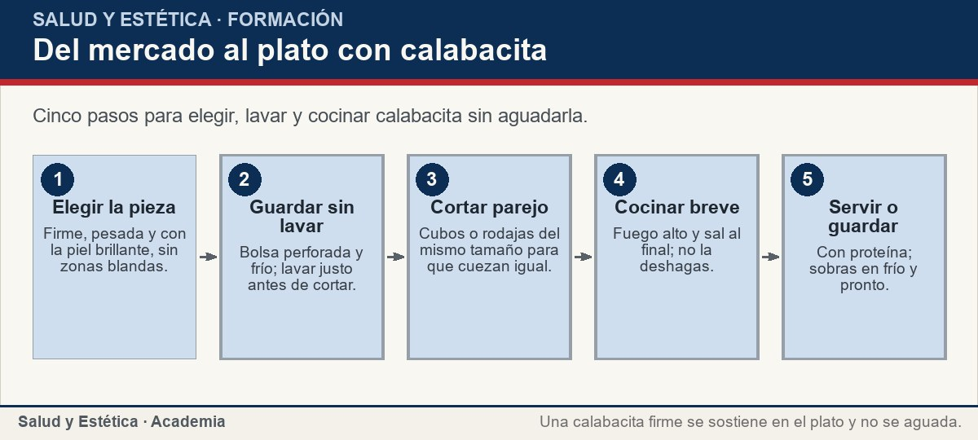
Cómo llevarla a la mesa
Cinco pasos para elegir, lavar y cocinar calabacita sin aguadarla.
Ver imagen original en el OA
Notes:
Imagen del OA: assets/fig-1-flujo.jpg
Texto alternativo: Del mercado al plato con calabacita
Pie: Cinco pasos para elegir, lavar y cocinar calabacita sin aguadarla.
Enlace: https://saludyestetica.lumbre.lat/object/sye-bib-oa19-calabacita

Slide 15
Una preparación sencilla · 1 de 2
Calabacitas a la mexicana. Lava las calabacitas bajo el chorro y córtalas en cubos del tamaño de un bocado; si la piel está tierna, déjala. Pica cebolla y jitomate. Calienta un poco de aceite en una sartén, dora la cebolla y agrega el jitomate hasta que suelte jugo. Añade la calabacita y revuelve.
Cocina hasta que esté tierna pero firme; si suelta mucha agua, destapa la sartén para que se reduzca. Agrega elote si tienes y una pizca de sal al final. Sirve con frijol, huevo o pollo. Si sobra, guarda en un recipiente cerrado en el refrigerador y consúmela pronto.
Calabacita: qué aporta y cómo llevarla a la mesa
15 / 68

Slide 16
Una preparación sencilla · 2 de 2
No hace falta pelar ni quitar las semillas si la pieza es joven. Esta preparación no fija tiempos ni temperaturas: guíate por la textura y el color.
Calabacita: qué aporta y cómo llevarla a la mesa
16 / 68
Notes:
Continuación de «Una preparación sencilla» (2 de 2).

Slide 17
Una preparación sencilla
Situaciones frecuentes con la calabacita y una decisión posible. No es una prescripción: es una forma de ordenar la compra.
Calabacita: qué aporta y cómo llevarla a la mesa
17 / 68
Notes:
Título completo de la tabla que sigue.

Slide 18
Tabla · 1 de 2
Situación | Qué observar | Decisión posible
La piel tiene una zona blanda | Puede estar pasada | Corta la zona y revisa el resto; si huele mal, descártala.
La pieza es muy grande | Semillas duras y más agua | Retira las semillas y úsala cocida, no cruda.
Sabe muy amarga | El amargor intenso no es normal | Descártala; no la endulces ni insistas.
El guisado quedó caldoso | Soltó agua al salar temprano | Destapa y reduce; la próxima vez sala al final.
Calabacita: qué aporta y cómo llevarla a la mesa
18 / 68
Notes:
Tabla del OA: Tabla
Enlace: https://saludyestetica.lumbre.lat/object/sye-bib-oa19-calabacita

Slide 19
Tabla · 2 de 2
Situación | Qué observar | Decisión posible
Sobró calabacita cocida | Quedó a temperatura ambiente | Refrigérala pronto y consúmela en el siguiente día.
Quieres una cena rápida | Se cocina en poco tiempo | Saltéala con jitomate y acompáñala con huevo.
Calabacita: qué aporta y cómo llevarla a la mesa
19 / 68
Notes:
Tabla del OA: Tabla
Enlace: https://saludyestetica.lumbre.lat/object/sye-bib-oa19-calabacita

Slide 20
Compra, conservación e higiene · 1 de 2
Elige calabacitas firmes, pesadas para su tamaño, con la piel brillante y sin zonas blandas ni golpes. Una pieza grande puede estar hueca o con semillas duras; no es mala, pero rinde menos y pide más cocción. Guárdalas sin lavar en una bolsa perforada o en el cajón de verduras del refrigerador; la humedad excesiva las ablanda y el aire seco las arruga.
Calabacita: qué aporta y cómo llevarla a la mesa
20 / 68

Slide 21
Compra, conservación e higiene · 2 de 2
Lávalas bajo el chorro justo antes de cortarlas y usa tabla y cuchillo limpios. Si la piel tiene tierra, frótala con la mano o con un cepillo suave. Las sobras cocidas se guardan en frío y se consumen pronto; si huelen ácido o tienen textura viscosa, se descartan.
Si la calabacita sabe muy amarga, no insistas: el amargor intenso no es normal en la calabacita de mesa y la pieza se descarta. No recortes una zona con moho para aprovechar el resto.
Calabacita: qué aporta y cómo llevarla a la mesa
21 / 68
Notes:
Continuación de «Compra, conservación e higiene» (2 de 2).

Slide 22
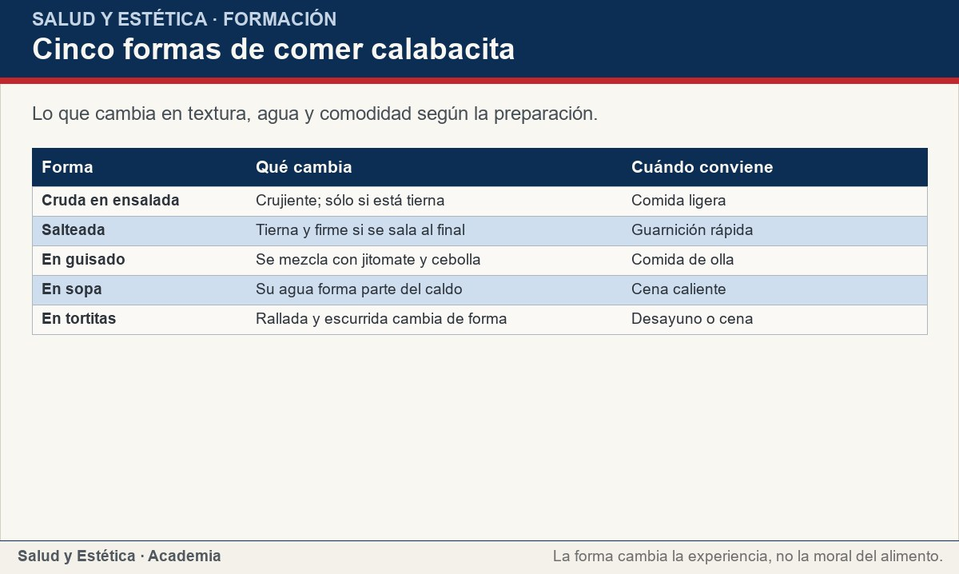
Compra, conservación e higiene
Lo que cambia en textura, agua y comodidad según la preparación.
Ver imagen original en el OA
Notes:
Imagen del OA: assets/fig-2-matriz.jpg
Texto alternativo: Cinco formas de comer calabacita
Pie: Lo que cambia en textura, agua y comodidad según la preparación.
Enlace: https://saludyestetica.lumbre.lat/object/sye-bib-oa19-calabacita

Slide 23
Mitos frecuentes · 1 de 2
«Hay que pelar la calabacita»: no; la piel tierna se come y aporta fibra. «Las semillas son malas»: en una pieza joven se comen; en una grande y dura se retiran por textura, no por daño. «El agua de calabacita limpia los riñones»: no; los riñones filtran por su cuenta y ninguna verdura los limpia. «La calabacita no llena»: aporta agua y fibra, y una taza ocupa espacio en el plato; lo que no aporta es proteína, por eso conviene acompañarla.
Calabacita: qué aporta y cómo llevarla a la mesa
23 / 68

Slide 24
Mitos frecuentes · 2 de 2
«Cruda siempre es mejor»: cruda conserva más vitamina C, pero cocida se digiere distinto y sigue aportando fibra; las dos formas caben. «La calabacita engorda»: ningún alimento engorda por sí solo; la porción y el conjunto de la comida importan. «El amargor se corrige con azúcar»: no; si es intenso, la pieza se descarta. Ninguna de estas creencias la vuelve buena o mala: es una verdura que se disfruta con medida y dentro de una alimentación variada.
Calabacita: qué aporta y cómo llevarla a la mesa
24 / 68
Notes:
Continuación de «Mitos frecuentes» (2 de 2).

Slide 25
Mitos frecuentes · Cómo elegir, guardar y cocinar calabacita · Paso 1 de 6
Elige por firmeza y brillo
Busca piezas firmes, pesadas y con la piel brillante, sin golpes ni zonas blandas. Una calabacita opaca y arrugada perdió agua.
Calabacita: qué aporta y cómo llevarla a la mesa
25 / 68
Notes:
Recorrido: Cómo elegir, guardar y cocinar calabacita
Paso 1 de 6: Elige por firmeza y brillo
Texto del paso: Busca piezas firmes, pesadas y con la piel brillante, sin golpes ni zonas blandas. Una calabacita opaca y arrugada perdió agua.
Enlace: https://saludyestetica.lumbre.lat/object/sye-bib-oa19-calabacita

Slide 26
Mitos frecuentes · Cómo elegir, guardar y cocinar calabacita · Paso 2 de 6
Guarda sin lavar
Pon las piezas en una bolsa perforada o en el cajón de verduras del refrigerador. Lávalas sólo cuando las vayas a cortar.
Calabacita: qué aporta y cómo llevarla a la mesa
26 / 68
Notes:
Recorrido: Cómo elegir, guardar y cocinar calabacita
Paso 2 de 6: Guarda sin lavar
Texto del paso: Pon las piezas en una bolsa perforada o en el cajón de verduras del refrigerador. Lávalas sólo cuando las vayas a cortar.
Enlace: https://saludyestetica.lumbre.lat/object/sye-bib-oa19-calabacita

Slide 27
Mitos frecuentes · Cómo elegir, guardar y cocinar calabacita · Paso 3 de 6
Lava y corta parejo
Enjuaga bajo el chorro y corta en cubos o rodajas del mismo tamaño. Usa tabla y cuchillo limpios y lávate las manos.
Calabacita: qué aporta y cómo llevarla a la mesa
27 / 68
Notes:
Recorrido: Cómo elegir, guardar y cocinar calabacita
Paso 3 de 6: Lava y corta parejo
Texto del paso: Enjuaga bajo el chorro y corta en cubos o rodajas del mismo tamaño. Usa tabla y cuchillo limpios y lávate las manos.
Enlace: https://saludyestetica.lumbre.lat/object/sye-bib-oa19-calabacita

Slide 28
Mitos frecuentes · Cómo elegir, guardar y cocinar calabacita · Paso 4 de 6
Decide si pelar
Si la piel está tierna y limpia, déjala. Si está dura o la pieza es grande, puedes pelarla y retirar las semillas duras con una cuchara.
Calabacita: qué aporta y cómo llevarla a la mesa
28 / 68
Notes:
Recorrido: Cómo elegir, guardar y cocinar calabacita
Paso 4 de 6: Decide si pelar
Texto del paso: Si la piel está tierna y limpia, déjala. Si está dura o la pieza es grande, puedes pelarla y retirar las semillas duras con una cuchara.
Enlace: https://saludyestetica.lumbre.lat/object/sye-bib-oa19-calabacita

Slide 29
Mitos frecuentes · Cómo elegir, guardar y cocinar calabacita · Paso 5 de 6
Cocina sin aguadarla
Saltéala a fuego alto, agrega la sal al final y no la revuelvas de más. En el guisado, añádela cerca del final para que no se deshaga.
Calabacita: qué aporta y cómo llevarla a la mesa
29 / 68
Notes:
Recorrido: Cómo elegir, guardar y cocinar calabacita
Paso 5 de 6: Cocina sin aguadarla
Texto del paso: Saltéala a fuego alto, agrega la sal al final y no la revuelvas de más. En el guisado, añádela cerca del final para que no se deshaga.
Enlace: https://saludyestetica.lumbre.lat/object/sye-bib-oa19-calabacita

Slide 30
Mitos frecuentes · Cómo elegir, guardar y cocinar calabacita · Paso 6 de 6
Guarda lo que sobra
Las sobras cocidas van en un recipiente cerrado al refrigerador y se consumen pronto. Recalienta sólo la porción que vas a comer.
Calabacita: qué aporta y cómo llevarla a la mesa
30 / 68
Notes:
Recorrido: Cómo elegir, guardar y cocinar calabacita
Paso 6 de 6: Guarda lo que sobra
Texto del paso: Las sobras cocidas van en un recipiente cerrado al refrigerador y se consumen pronto. Recalienta sólo la porción que vas a comer.
Enlace: https://saludyestetica.lumbre.lat/object/sye-bib-oa19-calabacita

Slide 31
Mitos frecuentes · Caso ficticio: las calabacitas de Teresa · Paso 1 de 3
Los datos del caso
Caso ficticio. Teresa, nombre inventado, compra cuatro calabacitas para la semana: tres jóvenes y una grande con una zona blanda. Quiere hacer un guisado y no sabe si pelarlas, si quitarles las semillas ni por qué el guisado de la vez pasada quedó aguado.
Calabacita: qué aporta y cómo llevarla a la mesa
31 / 68
Notes:
Recorrido: Caso ficticio: las calabacitas de Teresa
Paso 1 de 3: Los datos del caso
Texto del paso: Caso ficticio. Teresa, nombre inventado, compra cuatro calabacitas para la semana: tres jóvenes y una grande con una zona blanda. Quiere hacer un guisado y no sabe si pelarlas, si quitarles las semillas ni por qué el guisado de la vez pasada quedó aguado.
Enlace: https://saludyestetica.lumbre.lat/object/sye-bib-oa19-calabacita

Slide 32
Mitos frecuentes · Caso ficticio: las calabacitas de Teresa · Paso 2 de 3
Lo que se observa
Las jóvenes están firmes y brillantes; la grande tiene una zona blanda y semillas duras. La calabacita suelta agua al cocinarse y más si se sala al principio. La piel tierna no necesita retirarse.
Calabacita: qué aporta y cómo llevarla a la mesa
32 / 68
Notes:
Recorrido: Caso ficticio: las calabacitas de Teresa
Paso 2 de 3: Lo que se observa
Texto del paso: Las jóvenes están firmes y brillantes; la grande tiene una zona blanda y semillas duras. La calabacita suelta agua al cocinarse y más si se sala al principio. La piel tierna no necesita retirarse.
Enlace: https://saludyestetica.lumbre.lat/object/sye-bib-oa19-calabacita

Slide 33
Mitos frecuentes · Caso ficticio: las calabacitas de Teresa · Paso 3 de 3
Lo que se decide
Teresa descarta la zona blanda de la grande, retira sus semillas y la usa cocida. Corta las jóvenes en cubos parejos, saltéa la cebolla y el jitomate, añade la calabacita y sala al final. Sirve con frijol y tortilla. Lo que sobra va al refrigerador. No necesita pelar las jóvenes ni recurrir a remedios.
Calabacita: qué aporta y cómo llevarla a la mesa
33 / 68
Notes:
Recorrido: Caso ficticio: las calabacitas de Teresa
Paso 3 de 3: Lo que se decide
Texto del paso: Teresa descarta la zona blanda de la grande, retira sus semillas y la usa cocida. Corta las jóvenes en cubos parejos, saltéa la cebolla y el jitomate, añade la calabacita y sala al final. Sirve con frijol y tortilla. Lo que sobra va al refrigerador. No necesita pelar las jóvenes ni recurrir a remedios.
Enlace: https://saludyestetica.lumbre.lat/object/sye-bib-oa19-calabacita

Slide 34
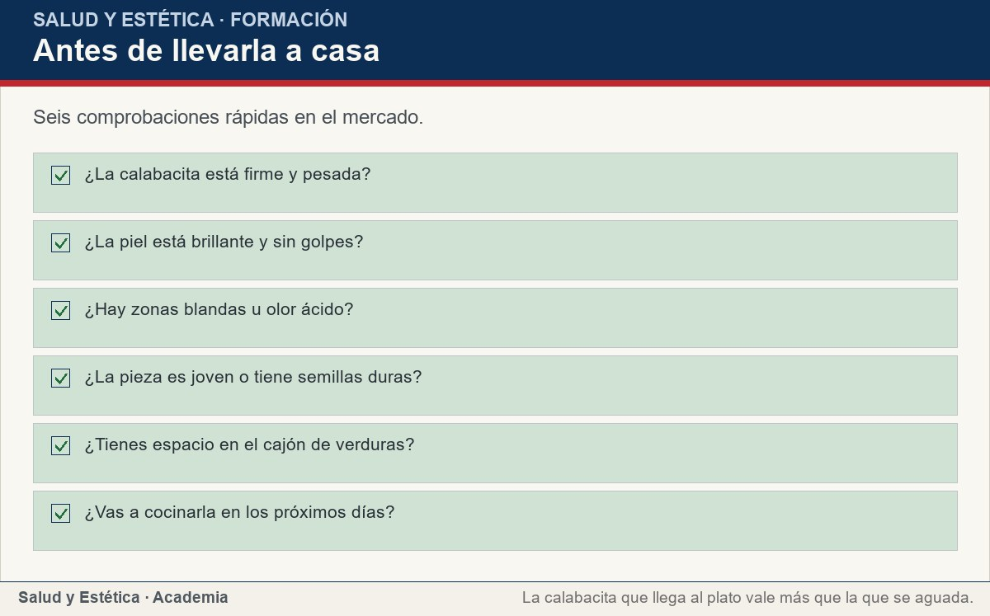
Mitos frecuentes
Seis comprobaciones rápidas en el mercado.
Ver imagen original en el OA
Notes:
Imagen del OA: assets/fig-3-checklist.jpg
Texto alternativo: Antes de llevarla a casa
Pie: Seis comprobaciones rápidas en el mercado.
Enlace: https://saludyestetica.lumbre.lat/object/sye-bib-oa19-calabacita

Slide 35
Errores frecuentes · 1 de 2
•
Salar la calabacita al principio. La sal extrae agua y el guisado se vuelve caldoso. Sala al final, cuando la verdura ya está tierna, y prueba antes de agregar más.
•
Pelar y quitar las semillas siempre. En una pieza joven la piel y las semillas se comen y aportan fibra. Pelarla es una decisión de textura, no una obligación.
•
Cocinar una pieza con una zona blanda. La zona blanda puede indicar deterioro. Córtala y revisa el resto; si huele mal o está viscosa, descarta la pieza completa.
Calabacita: qué aporta y cómo llevarla a la mesa
35 / 68

Slide 36
Errores frecuentes · 2 de 2
•
Endulzar una calabacita amarga. El amargor intenso no es normal y no se corrige con azúcar ni con sal. La pieza se descarta.
Calabacita: qué aporta y cómo llevarla a la mesa
36 / 68
Notes:
Continuación de «Errores frecuentes» (2 de 2).

Slide 37
Criterios para decidir · 1 de 2
1.
Si la piel tiene una zona blanda, córtala y revisa el resto.
2.
Si la pieza es grande y las semillas están duras, retíralas.
3.
Si sabe muy amarga, descártala.
4.
Si el guisado se aguadó, destapa y reduce; sala al final la próxima vez.
5.
Si quieres una cena rápida, saltéala y acompáñala con huevo.
Calabacita: qué aporta y cómo llevarla a la mesa
37 / 68

Slide 38
Criterios para decidir · 2 de 2
Límites y escalamiento
Consulta a un profesional sanitario si después de comer calabacita aparece picor en la boca, hinchazón de labios o garganta, ronchas o dificultad para respirar; esto último es una urgencia. También si tienes molestias digestivas persistentes o si una condición diagnosticada exige ajustar lo que comes, porque la porción se decide con tu equipo de salud y no con una ficha general. Esta ficha no diagnostica ni indica tratamientos y no sustituye una consulta.
Calabacita: qué aporta y cómo llevarla a la mesa
38 / 68
Notes:
Continuación de «Criterios para decidir» (2 de 2).

Slide 39
Actividad 1 · Opción múltiple
Sección: Comprueba lo que aprendiste
¿Cuál es una porción casera razonable de calabacita para una guarnición individual?
A) Una calabacita mediana o una taza en rodajas.
B) Cinco piezas grandes.
C) Sólo la piel.
D) Únicamente el agua de cocción.
Calabacita: qué aporta y cómo llevarla a la mesa
39 / 68
Notes:
Solución: A) Una calabacita mediana o una taza en rodajas.
Explicación: Una pieza mediana o una taza en rodajas es una medida casera útil. La piel se puede comer y el agua de cocción no es un remedio.
Evidencia: La sección «Porción y medida casera» propone pieza, taza y media taza, no gramos.
Enlace al OA: https://saludyestetica.lumbre.lat/object/sye-bib-oa19-calabacita

Slide 40
Actividad 2 · Opción múltiple
Sección: Comprueba lo que aprendiste
El guisado de calabacita quedó muy caldoso. ¿Qué conviene hacer la próxima vez?
A) Agregar la sal al final y no revolver de más.
B) Hervir la calabacita antes de guisarla.
C) Quitarle la piel y las semillas a todas las piezas.
D) Agregar más agua desde el principio.
Calabacita: qué aporta y cómo llevarla a la mesa
40 / 68
Notes:
Solución: A) Agregar la sal al final y no revolver de más.
Explicación: La sal temprana extrae agua. Salar al final y cocinar sin revolver en exceso ayuda a que la calabacita se sostenga.
Evidencia: La ficha lo explica en «Cómo llevarla a la mesa» y en el procedimiento.
Enlace al OA: https://saludyestetica.lumbre.lat/object/sye-bib-oa19-calabacita

Slide 41
Actividad 3 · Verdadero o falso
Sección: Comprueba lo que aprendiste
La piel de la calabacita tierna se puede comer.
A) Verdadero
B) Falso
Calabacita: qué aporta y cómo llevarla a la mesa
41 / 68
Notes:
Solución: Verdadero
Explicación: La piel tierna aporta fibra y ayuda a que la pieza mantenga la forma. Pelarla es una decisión de textura, no una obligación.
Evidencia: La sección «Qué aporta» y la de compra lo mencionan.
Enlace al OA: https://saludyestetica.lumbre.lat/object/sye-bib-oa19-calabacita

Slide 42
Actividad 4 · Verdadero o falso
Sección: Comprueba lo que aprendiste
El agua de calabacita limpia los riñones.
A) Verdadero
B) Falso
Calabacita: qué aporta y cómo llevarla a la mesa
42 / 68
Notes:
Solución: Falso
Explicación: No. Los riñones filtran por su cuenta y ninguna verdura los limpia. La calabacita aporta agua y fibra, no un efecto de limpieza.
Evidencia: La sección «Mitos frecuentes» desmiente la idea.
Enlace al OA: https://saludyestetica.lumbre.lat/object/sye-bib-oa19-calabacita

Slide 43
Actividad 5 · Relacionar · 1 de 2
Sección: Comprueba lo que aprendiste
Relaciona cada forma de calabacita con lo que corresponde.
Columna A
1. Cruda y tierna
2. Salteada
3. En guisado
4. En sopa
5. Rallada
Columna B
A) Tierna y firme si se sala al final
Calabacita: qué aporta y cómo llevarla a la mesa
43 / 68
Notes:
Solución: Cruda y tierna → Crujiente en ensalada
Salteada → Tierna y firme si se sala al final
En guisado → Se mezcla con jitomate y cebolla
En sopa → Su agua forma parte del caldo
Rallada → Se escurre para tortitas
Evidencia: Cada forma cambia la experiencia; ninguna convierte a la calabacita en remedio.
Enlace al OA: https://saludyestetica.lumbre.lat/object/sye-bib-oa19-calabacita

Slide 44
Actividad 5 · Relacionar · 2 de 2
B) Se mezcla con jitomate y cebolla
C) Su agua forma parte del caldo
D) Se escurre para tortitas
E) Crujiente en ensalada
Calabacita: qué aporta y cómo llevarla a la mesa
44 / 68
Notes:
Continuación de «Actividad 5 · Relacionar» (2 de 2).

Slide 45
Actividad 6 · Completar la frase
Sección: Comprueba lo que aprendiste
La calabacita aporta mucha ___ y ___; su piel tierna se puede comer y conviene salarla al ___.
Calabacita: qué aporta y cómo llevarla a la mesa
45 / 68
Notes:
Solución: agua · fibra · final
Explicación: El agua y la fibra explican su textura; salar al final evita que suelte agua y aguade el guisado.
Evidencia: Descripción de la composición y de la cocción en las secciones 1 y 3.
Enlace al OA: https://saludyestetica.lumbre.lat/object/sye-bib-oa19-calabacita

Slide 46
Actividad 7 · Clasificar · 1 de 2
Sección: Comprueba lo que aprendiste
Clasifica cada señal de compra.
Categorías
• Buena señal
• Señal de alerta
1. La calabacita está firme y pesada
2. Hay una zona blanda en la piel
3. La piel se ve brillante
4. La pieza huele ácido
Calabacita: qué aporta y cómo llevarla a la mesa
46 / 68
Notes:
Solución: 1. La calabacita está firme y pesada → Buena señal
2. Hay una zona blanda en la piel → Señal de alerta
3. La piel se ve brillante → Buena señal
4. La pieza huele ácido → Señal de alerta
5. La piel está arrugada → Señal de alerta
6. El tallo se ve fresco → Buena señal
Evidencia: Firmeza, brillo y olor fresco son señales observables; las zonas blandas y el olor ácido descartan la compra.
Enlace al OA: https://saludyestetica.lumbre.lat/object/sye-bib-oa19-calabacita

Slide 47
Actividad 7 · Clasificar · 2 de 2
5. La piel está arrugada
6. El tallo se ve fresco
Clasifica cada elemento en una de las categorías.
Calabacita: qué aporta y cómo llevarla a la mesa
47 / 68
Notes:
Continuación de «Actividad 7 · Clasificar» (2 de 2).

Slide 48
Actividad 8 · Detective de errores
Sección: Comprueba lo que aprendiste
Marca la línea donde el razonamiento falla.
A) Elijo calabacitas firmes y con la piel brillante.
B) Las guardo sin lavar y las lavo antes de cortar.
C) Como es una verdura con agua, puedo comer toda la que quiera y no cuenta.
D) Las salteo y agrego la sal al final.
E) Sirvo una taza por persona con huevo.
Calabacita: qué aporta y cómo llevarla a la mesa
48 / 68
Notes:
Solución: C) Como es una verdura con agua, puedo comer toda la que quiera y no cuenta.
Explicación: Que una verdura tenga agua no la vuelve ilimitada ni sustituye al resto de la comida. La porción y el conjunto del plato siguen importando.
Evidencia: La ficha insiste en la medida casera y en acompañar con proteína.
Enlace al OA: https://saludyestetica.lumbre.lat/object/sye-bib-oa19-calabacita

Slide 49
Revisión rápida · 1 de 2
Criterio de avance
Se considera superado con al menos 70% de acierto agregado en las actividades cubiertas.
Actividades cubiertas
• Opción múltiple · sye-bib-oa19-ex01
• Opción múltiple · sye-bib-oa19-ex02
• Verdadero o falso · sye-bib-oa19-ex03
• Verdadero o falso · sye-bib-oa19-ex04
• Relacionar · sye-bib-oa19-ex05
Calabacita: qué aporta y cómo llevarla a la mesa
49 / 68
Notes:
Compuerta de avance: Revisión rápida
Umbral declarado: 70%.
No se incluyen puntuaciones de ninguna sesión ni respuestas personales.
Enlace: https://saludyestetica.lumbre.lat/object/sye-bib-oa19-calabacita

Slide 50
Revisión rápida · 2 de 2
• Completar la frase · sye-bib-oa19-ex06
• Clasificar · sye-bib-oa19-ex07
• Detective de errores · sye-bib-oa19-ex08
Al superar: Eliges calabacita con señales observables, decides si pelarla, mides una porción casera y sabes cuándo cocinarla o descartarla.
Si aún no se alcanza: Repasa la tabla de situaciones y la lista de compra; vuelve a clasificar las señales y a distinguir una pieza joven de una pasada.
Calabacita: qué aporta y cómo llevarla a la mesa
50 / 68
Notes:
Continuación de «Revisión rápida» (2 de 2).

Slide 51
Actividad 9 · Reflexión
Sección: Comprueba lo que aprendiste
Piensa en el último guisado de calabacita que preparaste. ¿La salaste al principio o al final? ¿La pelaste por costumbre? Escribe un cambio concreto para la próxima vez y una señal que te diga que la pieza ya no sirve.
Pregunta abierta · las respuestas personales no se incluyen en esta exportación.
Calabacita: qué aporta y cómo llevarla a la mesa
51 / 68
Notes:
Reflexión del OA: Piensa en el último guisado de calabacita que preparaste. ¿La salaste al principio o al final? ¿La pelaste por costumbre? Escribe un cambio concreto para la próxima vez y una señal que te diga que la pieza ya no sirve.
No se exportan respuestas personales.
Enlace: https://saludyestetica.lumbre.lat/object/sye-bib-oa19-calabacita

Slide 52
Juegos · Memoria de la calabacita
Cara A | Cara B
Calabacita fresca | Firme, pesada y brillante
Piel tierna | Se come y aporta fibra
Sal | Al final, para que no se aguade
Amargor intenso | No es normal; se descarta
Sobras | En frío y pronto
Calabacita: qué aporta y cómo llevarla a la mesa
52 / 68
Notes:
Tabla del OA: Juegos · Memoria de la calabacita
Enlace: https://saludyestetica.lumbre.lat/object/sye-bib-oa19-calabacita

Slide 53
Juegos · Memoria de la calabacita · Cómo practicar
Este es el contenido estático del juego. Para emparejar las cartas y practicar la interacción, abre el OA.
Abrir el juego en el OA
Calabacita: qué aporta y cómo llevarla a la mesa
53 / 68
Notes:
Juego de memoria: Juegos · Memoria de la calabacita
Enlace: https://saludyestetica.lumbre.lat/object/sye-bib-oa19-calabacita

Slide 54
Juegos · Tarjetas para elegir y cocinar calabacita · Tarjeta 1 de 5
Pregunta
¿Cómo sé si una calabacita está fresca?
Calabacita: qué aporta y cómo llevarla a la mesa
54 / 68
Notes:
Anverso: ¿Cómo sé si una calabacita está fresca?
Reverso: Se siente firme y pesada, la piel está brillante y no tiene zonas blandas. Si está arrugada u opaca, perdió agua.
Enlace: https://saludyestetica.lumbre.lat/object/sye-bib-oa19-calabacita

Slide 55
Sección
Juegos · Tarjetas para elegir y cocinar calabacita · Tarjeta 1 de 5 · Respuesta
Respuesta
Se siente firme y pesada, la piel está brillante y no tiene zonas blandas. Si está arrugada u opaca, perdió agua.
Calabacita: qué aporta y cómo llevarla a la mesa
55 / 68
Notes:
Respuesta de la tarjeta 1.

Slide 56
Juegos · Tarjetas para elegir y cocinar calabacita · Tarjeta 2 de 5
Pregunta
¿Hay que pelarla?
Calabacita: qué aporta y cómo llevarla a la mesa
56 / 68
Notes:
Anverso: ¿Hay que pelarla?
Reverso: No si la piel está tierna y limpia. La piel aporta fibra y ayuda a que la pieza mantenga la forma; pelarla es una decisión de textura.
Enlace: https://saludyestetica.lumbre.lat/object/sye-bib-oa19-calabacita

Slide 57
Sección
Juegos · Tarjetas para elegir y cocinar calabacita · Tarjeta 2 de 5 · Respuesta
Respuesta
No si la piel está tierna y limpia. La piel aporta fibra y ayuda a que la pieza mantenga la forma; pelarla es una decisión de textura.
Calabacita: qué aporta y cómo llevarla a la mesa
57 / 68
Notes:
Respuesta de la tarjeta 2.

Slide 58
Juegos · Tarjetas para elegir y cocinar calabacita · Tarjeta 3 de 5
Pregunta
¿Por qué se aguada el guisado?
Calabacita: qué aporta y cómo llevarla a la mesa
58 / 68
Notes:
Anverso: ¿Por qué se aguada el guisado?
Reverso: Porque la calabacita suelta agua, sobre todo si se sala al principio. Sala al final, cocina a fuego alto y no la revuelvas de más.
Enlace: https://saludyestetica.lumbre.lat/object/sye-bib-oa19-calabacita

Slide 59
Sección
Juegos · Tarjetas para elegir y cocinar calabacita · Tarjeta 3 de 5 · Respuesta
Respuesta
Porque la calabacita suelta agua, sobre todo si se sala al principio. Sala al final, cocina a fuego alto y no la revuelvas de más.
Calabacita: qué aporta y cómo llevarla a la mesa
59 / 68
Notes:
Respuesta de la tarjeta 3.

Slide 60
Juegos · Tarjetas para elegir y cocinar calabacita · Tarjeta 4 de 5
Pregunta
¿El agua de calabacita limpia los riñones?
Calabacita: qué aporta y cómo llevarla a la mesa
60 / 68
Notes:
Anverso: ¿El agua de calabacita limpia los riñones?
Reverso: No. Los riñones filtran por su cuenta y ninguna verdura los limpia. La calabacita aporta agua y fibra, no un efecto de limpieza.
Enlace: https://saludyestetica.lumbre.lat/object/sye-bib-oa19-calabacita

Slide 61
Sección
Juegos · Tarjetas para elegir y cocinar calabacita · Tarjeta 4 de 5 · Respuesta
Respuesta
No. Los riñones filtran por su cuenta y ninguna verdura los limpia. La calabacita aporta agua y fibra, no un efecto de limpieza.
Calabacita: qué aporta y cómo llevarla a la mesa
61 / 68
Notes:
Respuesta de la tarjeta 4.

Slide 62
Juegos · Tarjetas para elegir y cocinar calabacita · Tarjeta 5 de 5
Pregunta
¿Qué hago si sabe amarga?
Calabacita: qué aporta y cómo llevarla a la mesa
62 / 68
Notes:
Anverso: ¿Qué hago si sabe amarga?
Reverso: Si el amargor es intenso, descarta la pieza: no es normal en la calabacita de mesa y no se corrige con azúcar ni con sal.
Enlace: https://saludyestetica.lumbre.lat/object/sye-bib-oa19-calabacita

Slide 63
Sección
Juegos · Tarjetas para elegir y cocinar calabacita · Tarjeta 5 de 5 · Respuesta
Respuesta
Si el amargor es intenso, descarta la pieza: no es normal en la calabacita de mesa y no se corrige con azúcar ni con sal.
Calabacita: qué aporta y cómo llevarla a la mesa
63 / 68
Notes:
Respuesta de la tarjeta 5.

Slide 64
Para dominar este tema
La calabacita no necesita un mito para ser útil: aporta agua, fibra, potasio y algo de vitamina C, y se disfruta cruda o cocida con una medida casera. Elige piezas firmes y brillantes, guarda sin lavar, lava antes de cortar y decide si pelar según la textura. Sala al final para que no se aguade y acompáñala con proteína. No limpia riñones ni adelgaza por sí sola; la calabacita, bien elegida y bien cocinada, es una buena compañera de la mesa.
Calabacita: qué aporta y cómo llevarla a la mesa
64 / 68

Slide 65
Fuentes y estado de revisión · 1 de 4
Fuentes consultadas:
F-OMS-DIETA · OMS, Alimentación sana (hoja informativa actualizada el 26 de enero de 2026) · https://www.who.int/es/news-room/fact-sheets/detail/healthy-diet · consulta: 2026-10-25 · alcance: Alcance internacional. La base de una alimentación saludable son alimentos mínimamente procesados y no procesados; frutas y verduras forman parte de esa base. No fija porciones ni sustituye una consulta.
Calabacita: qué aporta y cómo llevarla a la mesa
65 / 68

Slide 66
Fuentes y estado de revisión · 2 de 4
F-GUIAS-MX · Guías Alimentarias Saludables y Sostenibles para la Población Mexicana 2025, Secretaría de Salud · https://www.gob.mx/salud/sinsamac/documentos/guias-alimentarias-saludables-y-sostenibles-para-la-poblacion-mexicana-2025 · consulta: 2026-10-25 · alcance: Alcance federal en México; orientación alimentaria. Propone patrones y prácticas más saludables y sostenibles, con alimentos locales y de temporada. No fija porciones individuales.
Calabacita: qué aporta y cómo llevarla a la mesa
66 / 68
Notes:
Continuación de «Fuentes y estado de revisión» (2 de 4).

Slide 67
Fuentes y estado de revisión · 3 de 4
F-OMS-INOCUIDAD · OMS, Inocuidad de los alimentos (hoja informativa actualizada el 4 de junio de 2026) · https://www.who.int/es/news-room/fact-sheets/detail/food-safety · consulta: 2026-10-25 · alcance: Alcance internacional. Remite al Manual sobre las cinco claves para la inocuidad de los alimentos: limpieza, separación de crudos y cocidos, cocción, temperaturas seguras y agua y materias primas seguras. Se usa para lavado y conservación en frío; no fija temperaturas ni tiempos.
Calabacita: qué aporta y cómo llevarla a la mesa
67 / 68
Notes:
Continuación de «Fuentes y estado de revisión» (3 de 4).

Slide 68
Fuentes y estado de revisión · 4 de 4
Estado de revisión: Revisión editorial, 25 de octubre de 2026. Revisión por profesional sanitario: no realizada, pendiente. Ficha informativa de un alimento; no prescribe dietas ni sustituye una consulta.
Calabacita: qué aporta y cómo llevarla a la mesa
68 / 68
Notes:
Continuación de «Fuentes y estado de revisión» (4 de 4).

